Slide 1

MÔ HÌNH THỰC THỂ - QUAN HỆ (ENTITY – RELATIONSHIP MODEL)
ThS. Trần Thị Minh Thảo

Slide 2
Nội dung
Thực thể và tập thực thể
Thuộc tính và khoá
Sơ đồ thực thể - quan hệ
Các mối quan hệ

Slide 3


Mục tiêu
Trình bày một loại mô hình cơ sở dữ liệu ở mức quan niệm – mô hình thực thể - quan hệ
Hiểu được khái niệm và quy tắc cơ bản của mô hình thực thể- quan hệ
Thiết kế một số sơ đồ thực thể - quan hệ trên các bài toán thực tiễn

Slide 4
THỰC THỂ VÀ TẬP THỰC THỂ

Slide 5
Thực thể
Thực thể (entity) là một sự vật tồn tại và phân biệt được với các sự vật khác
Ví dụ:
Một người như nhân viên, sinh viên,..
Một nơi chốn như thành phố, đất nước,..
Một sự kiện như mua hàng, trả lương,..
Một khái niệm như môn học, tài khoản,…

Slide 6
Tập thực thể
Tập thực thể (entity set) là một tập hợp các thực thể cùng loại hoặc có cùng thuộc tính
Ví dụ: - Tập hợp các sinh viên
- Tập hợp các phòng ban
Ghi chú: Hình chữ nhật biểu diễn các tập thực thể

Slide 7
THUỘC TÍNH VÀ KHÓA

Slide 8
Thuộc tính
Mỗi tập thực thể có các đặc tính được gọi là các thuộc tính.
Mỗi một thực thể trong tập thực thể được xác định bởi một bộ dữ liệu của các thuộc tính thể hiện thông tin về thực thể đó.
Ứng với mỗi một thuộc tính có một tập các giá trị cho thuộc tính đó được gọi là miền giá trị của thuộc tính đó
Ghi chú: Hình oval biểu diễn các thuộc tính

Slide 9
Ví dụ
Ví dụ 1: Tập thực thể SINHVIEN có các thuộc tính:
Ten : miền giá trị là tập các chuỗi
Tuoi: miền giá trị là tập số nguyên dương
Ví dụ 2: Thực thể EMPLOYEE có các thuộc tính: Name, SSN, Address, Sex, Birthday

Slide 10
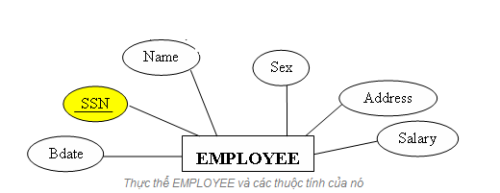
Ví dụ
Ví dụ 2 : Thực thể EMPLOYEE có các thuộc tính: Name, SSN, Address, Sex, Birthday

Slide 11
Phân loại Thuộc tính
Thuộc tính đơn (simple attribute): là thuộc tính không thể phân nhỏ được.
Ví dụ: Color, Weight, HorsePower 
Thuộc tính gộp : Ví dụ: thuộc tính (Họ, Đệm, Tên)
Thuộc tính phức hợp (composite attribute): là thuộc tính có thể phân thành nhiều thành phần
Ví dụ: Thuộc tính Address bao gồm các thành phần Street, District, City

Slide 12
Thuộc tính đơn trị (single valued attribute): mã nhân viên
 Thuộc tính đa trị (multivalued attribute): có thể có nhiều hơn một trị cho một thể hiện của thực thể
 Ví dụ: Thực thể COURSE có thuộc tính Teacher đa trị, một môn học có thể được dạy bởi nhiều hơn 1 thầy cô. Thuộc tính sở thích
Thuộc tính dẫn xuất ( derived attribute): là thuộc tính mà trị của nó có thể tính ra được từ các thuộc tính khác 
Ví dụ: Year_Employed là thuộc tính dẫn xuất từ thuộc tính Date_Employed. Thuộc tính Tuổi

Slide 13
Khóa
Một thuộc tính hay một tập các thuộc tính mà những giá trị của nó xác định duy nhất mỗi thực thể trong một tập các thực thể được gọi là khóa (key) của tập thực thể đó.
Khóa có thể gồm nhiều thuộc tính và một thực thể có thể có nhiều hơn một khóa
Ví dụ: Tìm các thuộc tính và khóa cho tập thực thể NHANVIEN

Slide 14
LIÊN KẾT, KIỂU LIÊN KẾT VÀ CÁC RÀNG BUỘC LIÊN KẾT

Slide 15
Liên kết, kiểu liên kết
Liên kết (Relationship) dùng để chỉ mối quan hệ giữa hai hay nhiều thực thể khác nhau.
Những liên kết của cùng một kiểu được nhóm lại gọi là kiểu liên kết (RelationshipType)

Slide 16
Bậc của kiểu liên kết
Bậc của kiểu liên kết: là số lượng các kiểu thực thể tham gia vào liên kết
Có các kiểu liên kết sau:
Kiểu liên kết bậc 1 ( đệ quy) là mối quan hệ giữa cùng một kiểu thực thể
Ví dụ: -Mọi người đều lập gia đình
-Trong các nhân viên, có một người làm quản lý

Slide 17
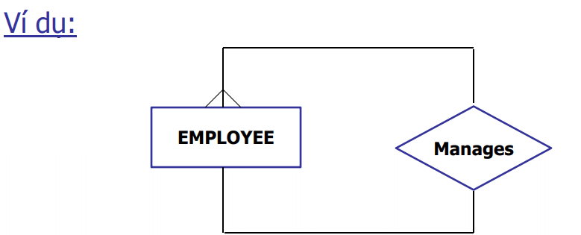

Slide 18
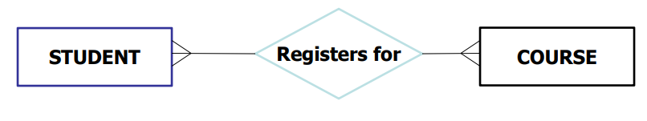
Kiểu liên kết bậc 2 là mối liên kết giữa hai kiểu thực thể
Ví dụ: Thể hiện mối quan hệ giữa 2 thực thể: STUDENT
và COURSE

Slide 19
Bậc của kiểu liên kết
Bậc của kiểu liên kết: là số lượng các kiểu thực thể tham gia vào liên kết
Có các kiểu liên kết sau:
Kiểu liên kết bậc 3 là mối quan hệ giữa cùng một kiểu thực thể
Ví dụ: Mối quan hệ giữa 3 thực thể: TEACHER, SUBJECT, CLASS với mối quan hệ dạy theo từng tiết học

Slide 20
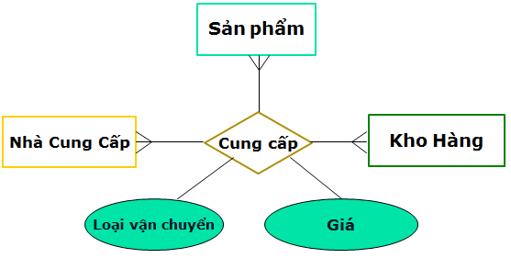

Slide 21
Ràng buộc liên kết
Các kiểu liên kết thường có một số ràng buộc nào đó về các thực thể có thể kết hợp với nhau tham gia trong một liên kết phù hợp.
Có các loại ràng buộc như sau:
Tỷ số lực lượng: Trong các kiểu liên kết bậc 2, tỷ số lực lượng chỉ rõ số thực thể tham gia vào liên kết. Gồm các loại sau:
Quan hệ ISA
Quan hệ một – một
Quan hệ một - nhiều
Quan hệ nhiều - nhiều
Ràng buộc tham gia liên kết

Slide 22
Ràng buộc liên kết
Ràng buộc tham gia liên kết: Trong mối liên kết giữa các thực thể, ta cần quan tâm đến lực lượng tham gia liên kết, đó là số bản ghi lớn nhất và nhỏ nhất của thực thể tham gia vào liên kết đó.
Ký hiệu: Thêm (min,max) vào mối liên kết.
Mặc định, min=0, max=n

Slide 23
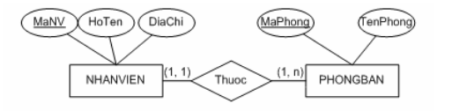
Ví dụ
Ví dụ: Thể hiện mối quan hệ giữa PHONGBAN và NHANVIEN

Slide 24
một - một (one-to-one): một thể hiện của kiểu thực thể a liên kết với một thể hiện của kiểu thực thể b và ngược lại
một - nhiều (one-to-many): một thể hiện của kiểu thực thể a liên kết với nhiều thể hiện của kiểu thực thể b; ngược lại một thể hiện của kiểu thực thể b chỉ liên kết với một thể hiện của kiểu thực thể a.
nhiều - nhiều (many-to-many): một thể hiện của kiểu thực thể a liên kết với nhiều thể hiện của kiểu thực thể b; ngược lại một thể hiện của kiểu thực thể b liên kết với nhiều thể hiện của kiểu thực thể a.

Slide 25

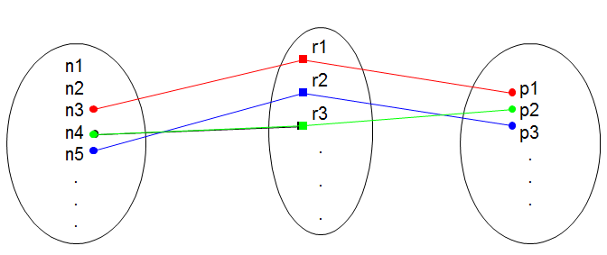
Mối Kết hợp 1-1
Ví dụ, mỗi giảng viên được cấp 1 và chỉ một máy tính. Một máy tính chỉ được cấp cho 1 và chỉ một giảng viên.

Slide 26

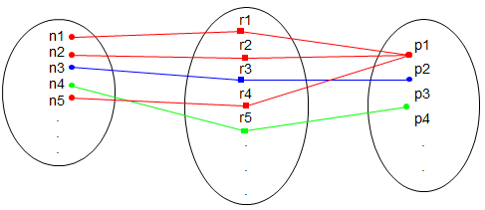
Mối Kết hợp 1-n
Ví dụ, mỗi sinh viên thuộc một và chỉ một lớp. Một lớp có nhiều sinh viên.

Slide 27

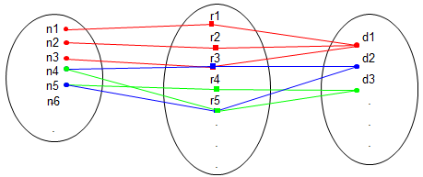
Mối Kết hợp n-n
Ví dụ, Mỗi sinh viên học một hoặc nhiều môn học. Một môn học có một hoặc nhiều sinh viên học.

Slide 28
Tập thực thể yếu
Một tập thực thể không có đủ các thuộc tính để cấu thành một khóa chính, được gọi là tập thực thể yếu.
Một tập thực thể mà có khóa chính, được gọi là tập thực thể mạnh. Tập thực thể yếu phải tham gia vào mối quan hệ mà trong đó có một tập thực thể mạnh

Slide 29
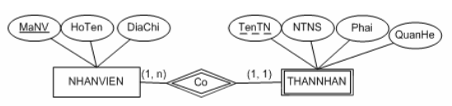
Tập thực thể yếu
Ví dụ: Mối quan hệ giữa NHANVIEN và THANNHAN
Trong đó, NHANVIEN có các thuộc tính MANV, Hoten, Diachi và THANNHAN có các thuộc tính TENTN,NSTN,PHAI,QUANHE

Slide 30
LOAN (Mượn) là kiểu thực thể mạnh.
PAYMENT (Trả) là kiểu thực thể yếu, lệ thuộc vào LOAN.
Xác định thực thể mạnh và yếu cho 2 thực thể BenhNhan va ThanNhan

Slide 31
Ví dụ
GIANGVIEN gồm các thông tin: MaGV, họ tên, Khoa, Mon-Giảng dạy
LOP gồm các thông tin: MaLop, tên lớp
MONHOC gồm các thông tin: MaMH, TenMH
KHOA gồm có các thông tin MaKhoa, TenKhoa, SoDT
Mỗi giảng viên đều thuộc về 1 khoa, 1 khoa có nhiều giảng viên
Mỗi giảng viên dạy nhiều môn học, 1 môn học do nhiều giảng viên giảng dạy
Giảng viên có thể dạy nhiều lớp, một lớp sẽ do nhiêu giảng viên tham gia giảng dạy

Slide 32
SƠ ĐỒ THỰC THỂ - QUAN HỆ

Slide 33
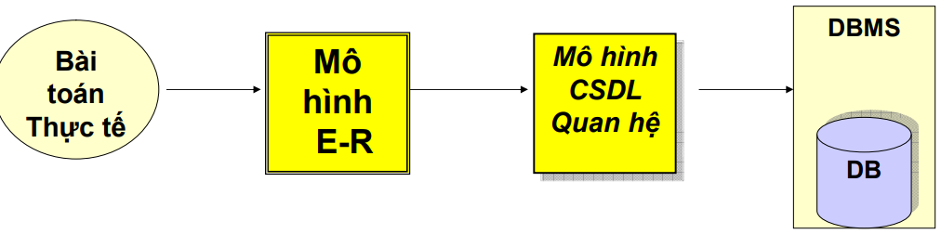
Mô hình ER
ER là mô hình trung gian để chuyển những yêu câu quản lý dữ liệu trong thế giới thực thành mô hình CSDL quan hệ
Bài toán thực tế

Slide 34
Các bước xây dựng mô hình ER
B1: Liệt kê, chính xác hóa và lựa chọn thông tin cơ sở
Thuộc tính cần phải đặc trưng
Chọn một thuộc tính một lần, nếu lặp lại thì bỏ qua.
Một thuộc tính phải là sơ cấp
B2: Xác định các thực thể và các thuộc tính của nó, sau đó xác định thuộc tính khóa cho từng thực thể.

Slide 35
B3: Xác định các mối quan hệ và các thuộc tính riêng của nó
B4: Vẽ sơ đồ mô hình thực thể- mối quan hệ, xác định lực lượng tham gia liên kết cho các thực thể.
B5: Chuẩn hóa sơ đồ và thu gọn sơ đồ

Slide 36
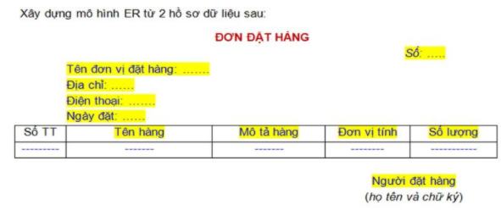
Ví dụ

Slide 37
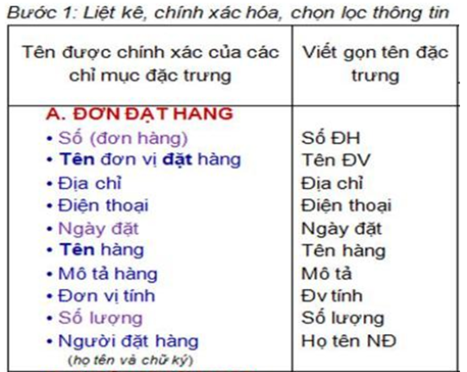

Slide 38
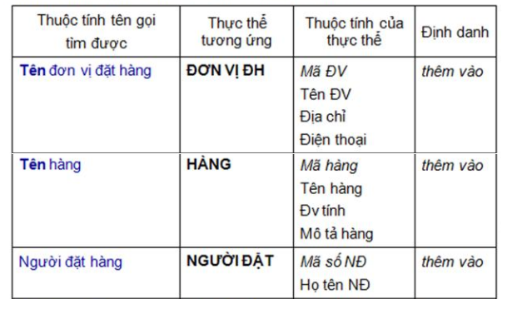

Slide 39
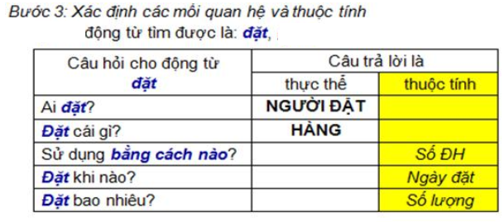

Slide 40
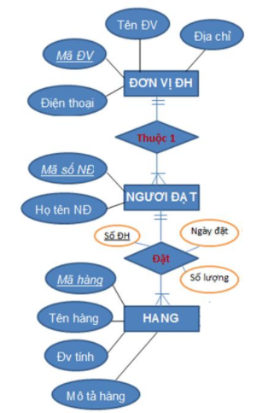

Slide 41
Tóm tắt
Khái niệm về thực thể, tập thực thể, tập thực thể yếu, thuộc tính, khóa
Để mô tả thông tin về các tập thực thể và mối quan hệ giữa các tập thực thể, ta sử dụng sơ đồ mối quan hệ thực thể

Slide 42
Câu hỏi ôn tập
Định nghĩa các thuật ngữ sau: thực thể, thuộc tính, giá trị thuộc tính, thể hiện quan hệ, thuộc tính khóa, miền giá trị
Thực thể là gì? Tập thực thể là gì? Giải thích sự khác nhau giữa một thực thể và một tập thực thể
Giải thích sự khác nhau giữa một thuộc tính và một tập giá trị
Trình bày các bước xây dựng mô hình ER

Slide 43
Bài thực hành
Bài thực hành 2.1
Bài thực hành 2.2
Bài thực hành 2.3

Slide 44

Câu hỏi và thảo luận

